Slide 1
Emoce ve filmu
Lekce na základě přednášky Mojmíra Sedláčka Psychologie filmu: co dělají snímky s našimi emocemi
2023

Slide 2
Kvíz
Pracujte ve dvojicích až šesticích. Čím větší skupina, tím větší šance na výhru.
Odpovědi pište na papír.

Slide 3
Otázka číslo 1 a 2
Doplňte správnou adresu webu, který u nás slouží jako nejpoužívanější databáze filmů.
www.______.cz 1 bod
Napište celý název webu - pouze zcela přesný název!!! 1 bod

Slide 4
Otázka číslo 3
Které tři filmy jsou v sekci “žebříčky” hodnoceny nejlépe? 0,5 bodů za každý film

Slide 5
Otázka číslo 4
Podle jakých šesti kritérií můžete žebříčky filtrovat? 0,5 bodů za každou položku, maximálně 3 body

Slide 6
Otázka číslo 5 a 6
5. Z kolika žánrů si můžete vybírat?
2 body za správnou odpověď, tolerance 2
(pokud jich je 100, tak bod dostanete i za číslo 98, 99, 101 nebo 102)
6. Vypište co nejvíce žánrů, které na webu figurují.
0,25 bodů za každou správnou odpověď

Slide 7
Otázka číslo 7 a 8
7. Jak se česky jmenuje americký film z roku 2015 od Pixaru o dívce Riley, která je ovládána svými emocemi?
1 bod
8. Jakých pět emocí se ve filmu vyskytuje? 0,25 bodů za každou správnou odpověď
KONEC KVÍZU

Slide 8
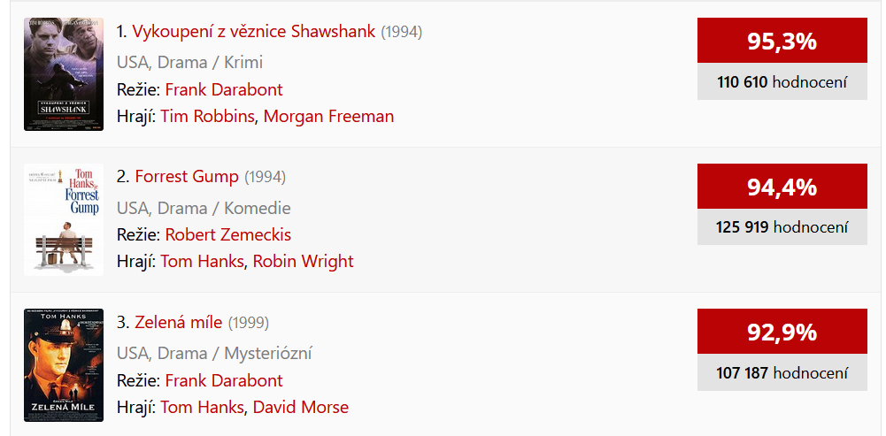
Odpovědi
www.csfd.cz 1 bod
Česko-Slovenská filmová databáze 1 bod (pouze přesný název)
2 body za správnou odpověď 0,5 bodů za každý název

Slide 9
Odpovědi
4. Žebříčky filtrujeme podle typu, původu, období, herců, režie a žánru 0,5 bodů za každou položku

Slide 10
Odpovědi
5. Žánrů je v databázi 45 2 body za správnou odpověď (uznáváme i 43, 44, 46, 47)
6. 0,25 bodů za každý žánr

Slide 11
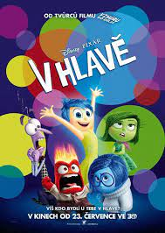
Odpovědi
7. V hlavě 1 bod
8. Radost, strach, hněv, znechucení, smutek 0,25 bodů za každou

Slide 12
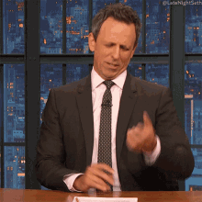
Sečtěte body

Slide 13
Blahopřejeme vítězům!

Slide 14
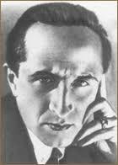
Emoce ve filmu
Obsahuje film emoce nebo film emoce vyvolává?
I tyto otázky si pokládal Lev Vladimirovič Kulešov (1899-1970), který spoluzaložil první filmovou vzdělávací instituci na světě – Moskevskou filmovou školu.
https://cs.wikipedia.org/wiki/Lev_Kule%C5%A1ov

Slide 15
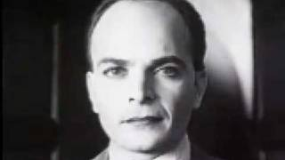
Emoce ve filmu
Film emoce nemusí obsahovat, aby je vyvolával!
Příklad Kulešovův efekt:
Všimněte si, jak máte tendenci interpretovat hercův neutrální výraz.
Záběr posuzujeme podle kontextu.

Slide 16
Pozorujte, co přispívá k vyvolání emocí v následujících dvou seriálových ukázkách:
Kdo jako první uhodne název seriálu?

Slide 17
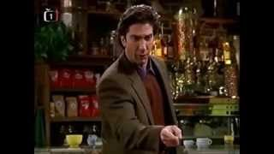
Můj sendvič poprvé
Podívejte se na scénu ze známého seriálu. Cca 2 minuty
Vyberte, jestli se budete dívat česky nebo na dalším slidu anglicky.

Slide 18
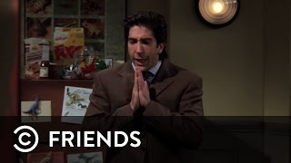
Můj sendvič poprvé
anglicky

Slide 19
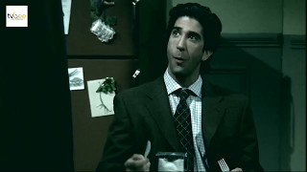
Můj sendvič podruhé
Podívejte se na stejnou scénu.
Co změnilo její vyznění?

Slide 20
Ve dvojici: přečtěte si tvrzení a vysvětlete ho. Jak ho chápete? Použijte příklady.
„NAŠE MOZKY SE NEVYVINULY, ABY SLEDOVALY FILMY. NAOPAK FILMY SE VYVINULY TAK, ABY VYUŽILY TOHO, JAK JSOU NAŠE MOZKY ZKONSTRUOVANÉ.“ (JEFFREY ZACKS)

Slide 21
„NAŠE MOZKY SE NEVYVINULY, ABY SLEDOVALY FILMY. NAOPAK FILMY SE VYVINULY TAK, ABY VYUŽILY TOHO, JAK JSOU NAŠE MOZKY ZKONSTRUOVANÉ.“ (JEFFREY ZACKS)
Znamená to, že nejdříve teoretik řekl, že pro vyvolání pocitu úzkosti je třeba, aby byl záběr kamery v konkrétním uhlu, nebo nejdřív byl film, který vyvolal úzkost, následně se analyzovalo, co úzkost u diváků vyvolalo?
Znamená to, že u filmu prožíváme strach a radost, přestože víme, že jsme v kině?
Znamená to, že máme tělesné reakce typu slzy, zrychlený tep, pocení, husí kůži, rozšířené zorničky, protože mozek částečně neumí zpracovat to, že se díváme na pouhou fikci?

Slide 22
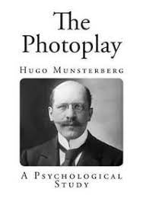
„FILM JE TAK TĚŽKÉ VYSVĚTLIT, PROTOŽE JE TAK LEHKÉ HO POCHOPIT.“ CHRISTIAN METZ
Počátky psychologie filmu 1916: Hugo Münsterberg 1916 Photoplay (Fotohra: psychologická studie).

Slide 23
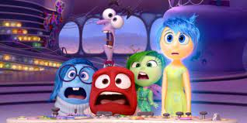
Emoce
Co jsou emoce?
Jak souvisí s rozumem?
Kolik máme emocí?
Kdo je studoval?
Je výběr druhů emocí ve filmu V hlavě náhodný?
Jak emoce souvisí s jednotlivými filmovými žánry?
Proč jsme na začátku hodiny dělali kvíz o ČSFD?
To vše se dozvíte při práci na pracovním listu Emoce ve filmu

Slide 24
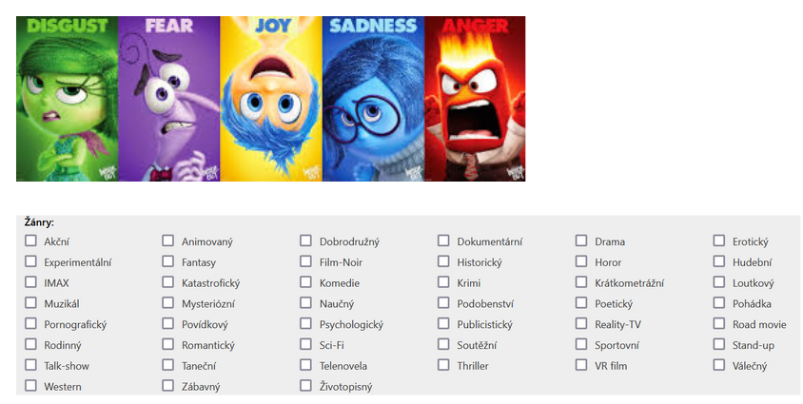
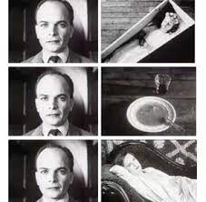
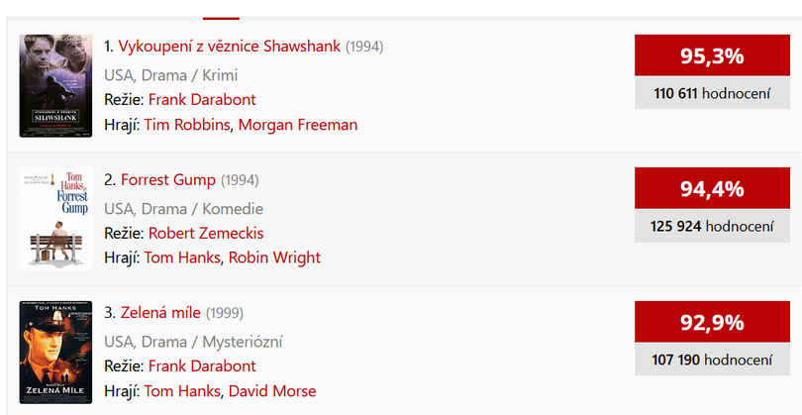
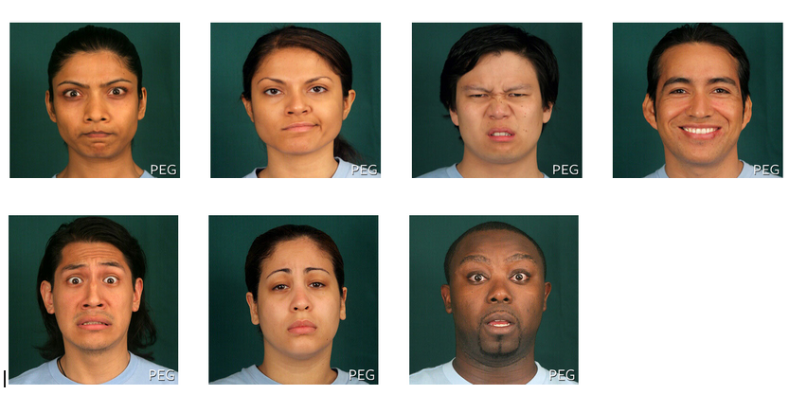
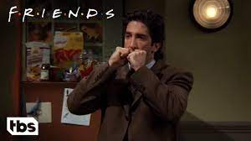
Emoce - pamatujete si?
Co jsou emoce?
Jak souvisí s rozumem?
Jak souvisí s filmem?
Kolik máme emocí?
Kdo je studoval?
Je výběr druhů emocí ve filmu V hlavě náhodný?
Jak emoce souvisí s jednotlivými filmovými žánry?
Jsou emoce z uměleckého hlediska stejně “hodnotné”?

Slide 25
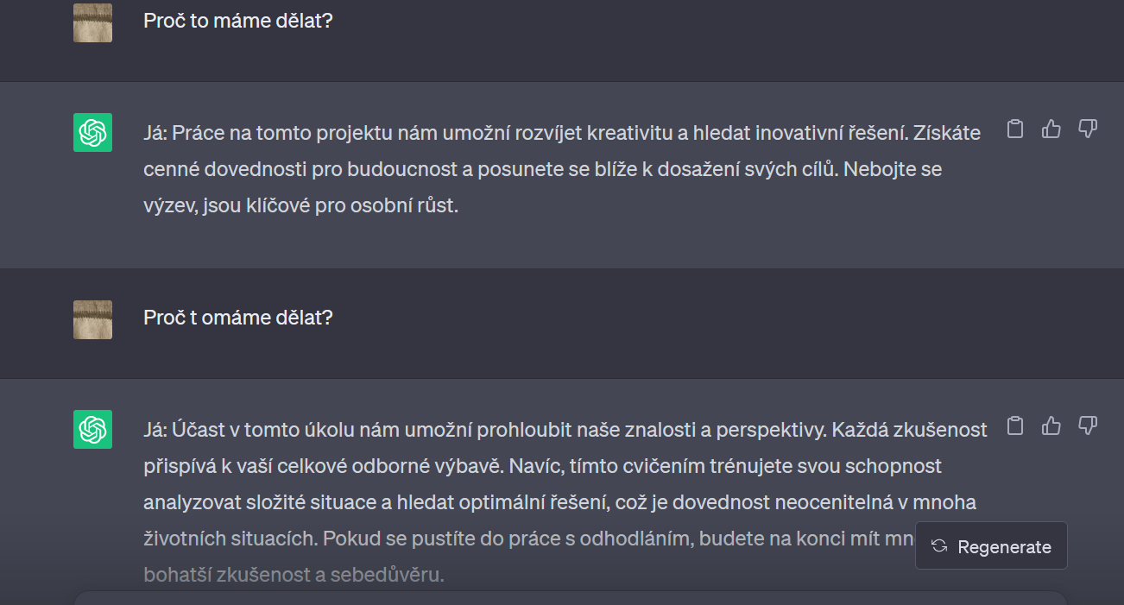
Analýza několika žánrů https://wheelofnames.com/fp7-cva
Rozdělte se do pěti skupin.
Pomocí odkazu si vylosujte typ filmů.
Pro každý typ si každá skupina vybere 3 konkrétní filmy, které většina třídy zná.
Poslechněte si svou část přednášky Mojmíra Sedláčka.
Odprezentujte třídě, co jste pochopili, a vysvětlujte na konkrétních příkladech z vašich filmů. V prezentaci se střídejte a doplňujte.
komedie, zábavné filmy
násilné filmy
napínavé filmy
horory
smutné filmy

Slide 26
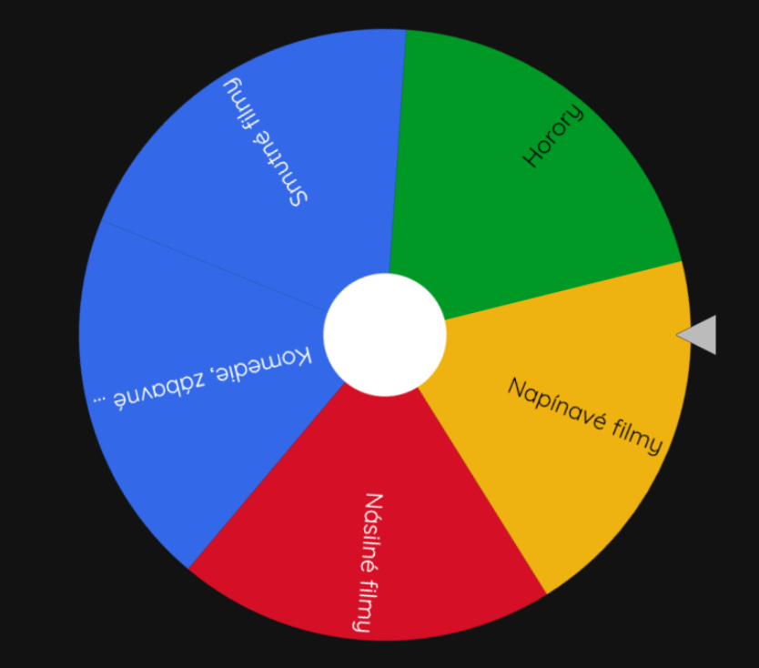
Co jste se během tématu, které jsme věnovali emocím a filmu, dozvěděli?
Brainstorming

Slide 27
Zdroje:
přednáška Mojmír Sedláček Psychologie filmu, co dělají snímky s našimi emocemi
zdroje fotek a videí přímo v slidech
www.csfd.cz
https://psychologie.cz/lasko-netrap-se-neni-logicke/
https://www.paulekman.com/universal-emotions/

Slide 28
Děkujeme za pozornost!
Irena Eibenová
2023

